Slide 1
软件测试实用教程 ——方法与实践
PartII 软件测试技术---场景法设计测试用例

Slide 2
内容回顾
决策表法设计测试用例
什么是决策表法设计测试用例
什么是条件桩、动作桩、条件项、动作项
决策表法设计测试用例适用场景
决策表法设计测试用例步骤

Slide 3
内容回顾
因果图法设计测试用例
什么是因果图
因果图符号表示
因果图法适用的场景
因果图法使用步骤

Slide 4
基于场景的测试
围绕ATM机取款功能设计测试用例
过程描述：插入卡，校验成功后，输入密码，确定；密码校验通过后，输入取款金额，通过校验金额数，取钱成功；如果不通过，则不成功
尝试使用之前的方法设计测试用例
场景法设计测试用例

Slide 5
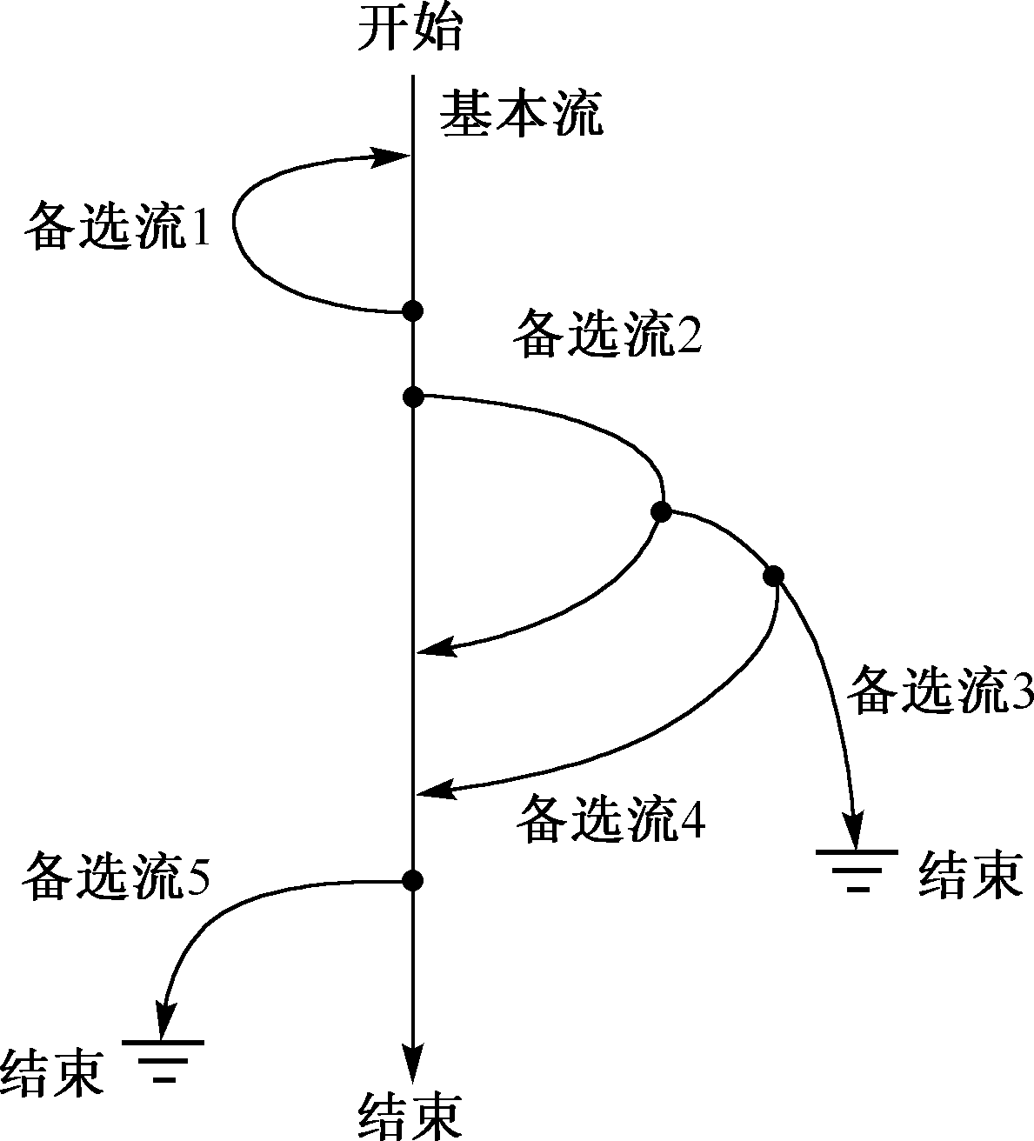
基于场景的测试
场景法概述—定义
场景法:通过分析不同事件的触发顺序和处理结果，构建各个事件流，并基于这些事件的触发控制业务流程，形成多个不同场景，最终基于场景设计测试用例
Notes:
，一个备选流可能从基本流开始，在某个特定条件下执行，然后重新加入基本流中（如备选流 1 和 3）；也可能起源于另一个备选流（如备选流 2），或者终止用例而不再重新加入到某个流（如备选流 2 和 4）。

Slide 6
基于场景的测试
基本流是从系统的某个初始状态开始，经一系列状态变化后到达终止状态的过程中最主要的一个业务流程
备选流是以基本流为基础，在经过基本流上每个判定节点(包括条件判定和循环判定)处满足不同的触发条件，而导致的其他事件流
Notes:
基本流(有效流)：模拟用户正确的操作流程
备选流(无效流、错误流)：模拟用户错误的操作流程

Slide 7
基于场景的测试
场景的确定
场景1：基本流
场景2：基本流+备选流1
场景3：基本流+备选流2
场景4：基本流+备选流2+备选流3
场景5：基本流+备选流2+备选流4

Slide 8
基于场景的测试
场景6：基本流+备选流5
场景7：基本流+备选流1+备选流2+备选流5
场景8：基本流+备选流1+备选流2+备选流3
场景9：基本流+备选流1+备选流2+备选流4

Slide 9
基于场景的测试
总结场景法使用步骤
分析需求（流程图）
分析基本流和备选流
根据基本流和备选流，设计测试用例

Slide 10
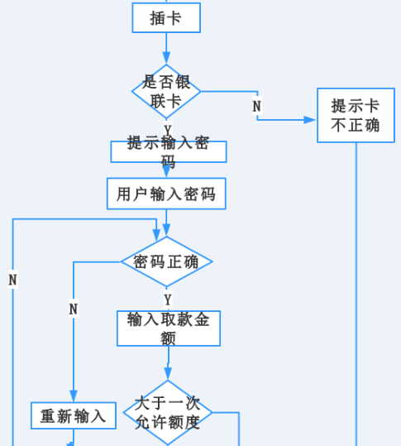
场景法使用
画流程图

Slide 11
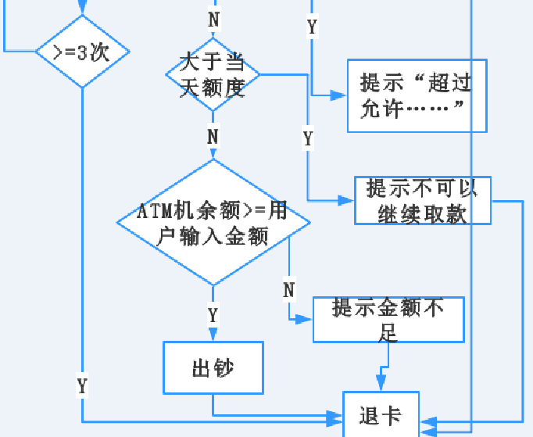

Slide 12
场景法使用—写出基本流和备选流
基本流：
正确的卡，正确的密码，……取款成功
备选流：
卡错误
卡正确，密码错误
卡正确，密码错误，输入错误次数大于三次
卡正确，密码正确，大于当次取款额度

Slide 13
场景法使用—写出基本流和备选流
卡正确，密码正确，当次额度正确，大于当天允许额度
卡正确，密码正确，当次额度和当天额度都符合，卡余额小于取款数
卡正确，密码正确，当次额度正确，当天额度正确，ATM机余额不足

Slide 14
编号 | 操作步骤 | 预期结果
1 | 正确的卡，正确的密码，……都正确 | 取款成功
2 | 插入的卡错误 | 提示“插入的卡错误”
3 | 卡正确，密码错误 | 提示“密码错误……”
4 | 卡正确，密码错误，输入错误次数大于三次 | 提示“错误密码超过3次……”
5 | 卡正确，密码正确，大于当次取款额度 | 提示“大于规定取款额度……”
6 | 卡正确，密码正确，当次额度正确，大于当天允许额度 | 提示“当天取款额度已超过允许……”
7 | 卡正确，密码正确，当次额度和当天额度都符合，卡余额小于取款数 | 提示“卡内余额不足”
8 | 卡正确，密码正确，当次额度正确，当天额度正确，ATM机余额不足 | 提示“余额不足……”
根据基本流和备选流设计测试用例

Slide 15
基于场景的测试
问题：什么情况下使用场景法方便？
没有太多填写项，所有的操作都是通过鼠标的点击、双击、拖拽等完成。
场景法使用注意事项
一般包括两类：
模拟用户完成正常功能、核心业务逻辑的动作，以验证功能的正确性
模拟用户操作中的异常情况，以验证程序的异常处理能力
针对不同的功能模块，补充必要的测试用例，如针对测试数据的测试

Slide 16
基于场景的测试
使用要求：
要对所测试的软件的业务逻辑、主要功能非常精通

Slide 17
内容总结
场景法定义
基本流和备选流定义
场景法使用步骤
场景法适用场合
场景法使用注意事项

Slide 18
练习
针对：购物流程：登录，选择商品，填写收货地址，支付，使用场景法设计测试用例
针对图书馆借书流程使用场景法设计测试用例
Notes:
1 查询结果没有/没有可借数量
2 借书时，卡错误
3 借书时，密码错误
4

Slide 19
Question

